Slide 1
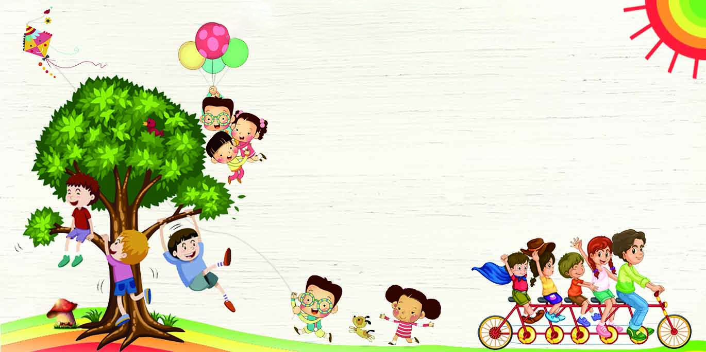
Chào mừng các con đến với tiết học
TỰ NHIÊN VÀ XÃ HỘI
LỚP 3

Slide 2
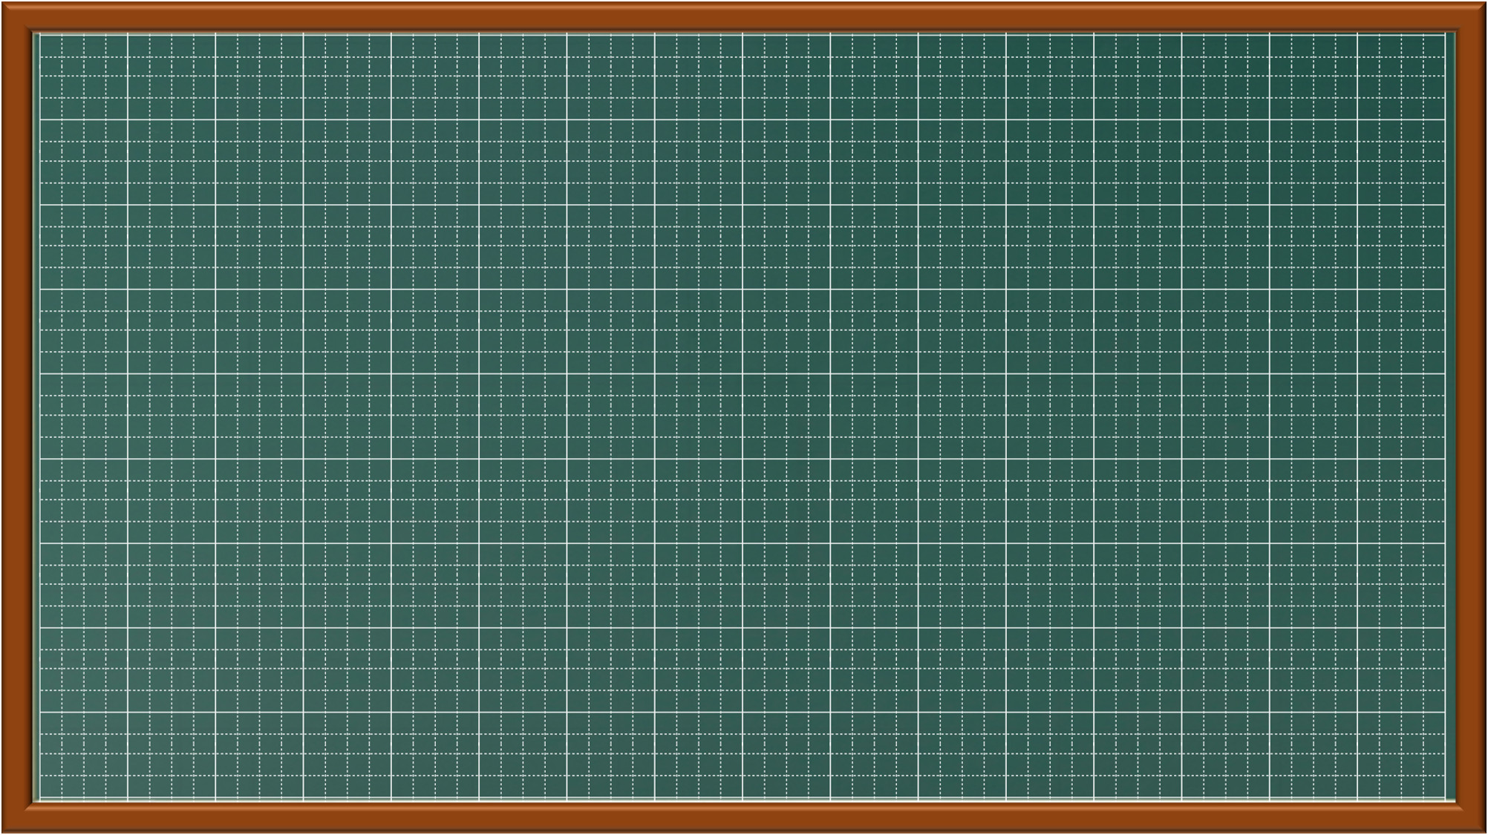
Thứ ngày tháng năm 2024
Tự nhiên và Xã hội
Bài 13: Một số bộ phận của thực vật (tiết 3)

Slide 3

Khởi động
Trò chơi: “Tia chớp”
Chia lớp thành 2 đội chơi; mỗi đội lần lượt lên viết nhanh vào bảng tên các loài cây có rễ cọc và các cây có rễ chùm. Đội nào viết được nhanh và đúng nhiều loài cây thì thắng cuộc
Cây có rễ cọc | Cây có rễ chùm

Slide 4
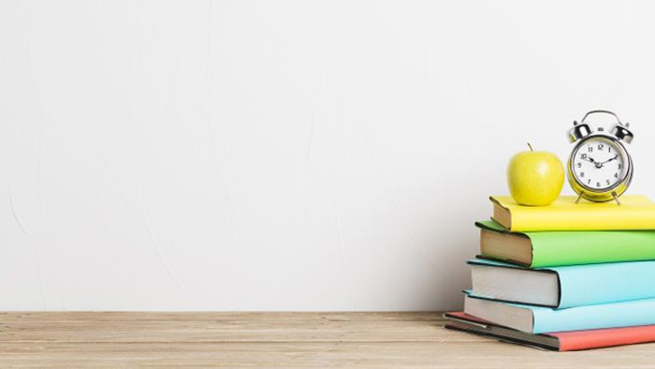
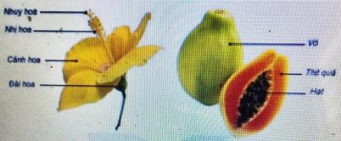
Khám phá
Hoạt động 1. Tìm hiểu các bộ phận của hoa và quả (làm việc nhóm 2)
* Quan sát H22 – 23, chỉ và nói tên các bộ phận của hoa và quả.

Slide 5

+ Các bộ phận của hoa: nhụy hoa, nhị hoa, cánh hoa, đài hoa.
+ Các bộ phận của quả: vỏ, thịt quả, hạt.

Slide 6


Hoạt động 2. Tìm hiểu về đặc điểm của hoa và quả (màu sắc, kích thước,...) (làm việc nhóm 4)
QS H24-H29, kết hợp với vật thật để so sánh về kích thước, màu sắc, hình dạng của hoa và quả.
Kết luận: hoa và quả có hình dạng, kích thước, màu sắc rất đa dạng

Slide 7
Hoạt động 3: Kể được một số hoa, quả khác nhau.(làm việc nhóm 4)
Trò chơi “Ai nhanh, ai đúng”
Viết nhanh tên các loại hoa, quả mà em biết vào phiếu.
Tên các loài hoa | Tên các loại quả

Slide 8
Hoạt động 5. Tìm hiểu về thực vật (Làm việc chung cả lớp)
Ghi chép những gì các em quan sát được và viết vào phiếu
Tên cây | Đặc điểm
 | Rễ | Thân | Lá | Hoa | Quả

Slide 9
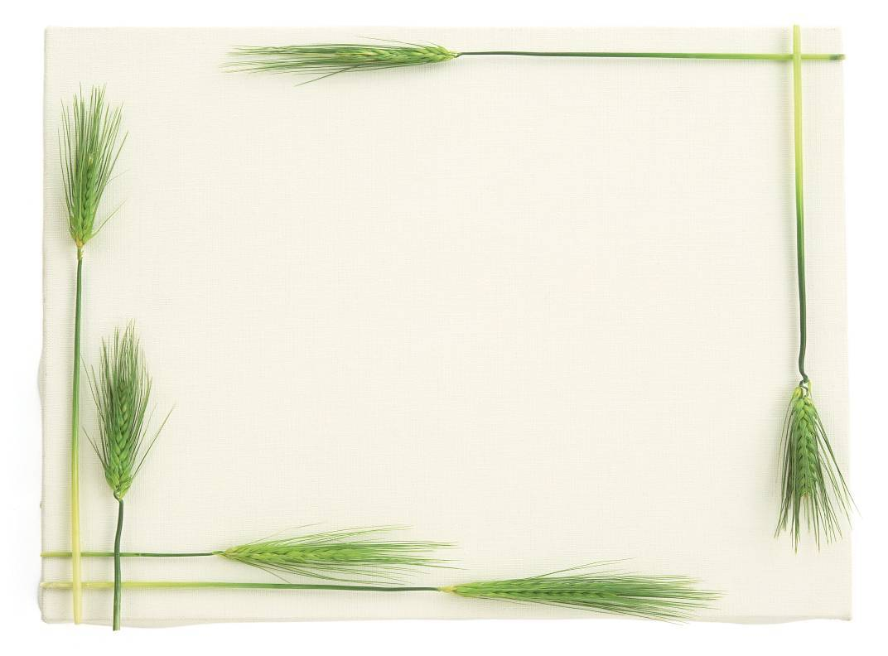


Chào tạm biệt

